Slide 1
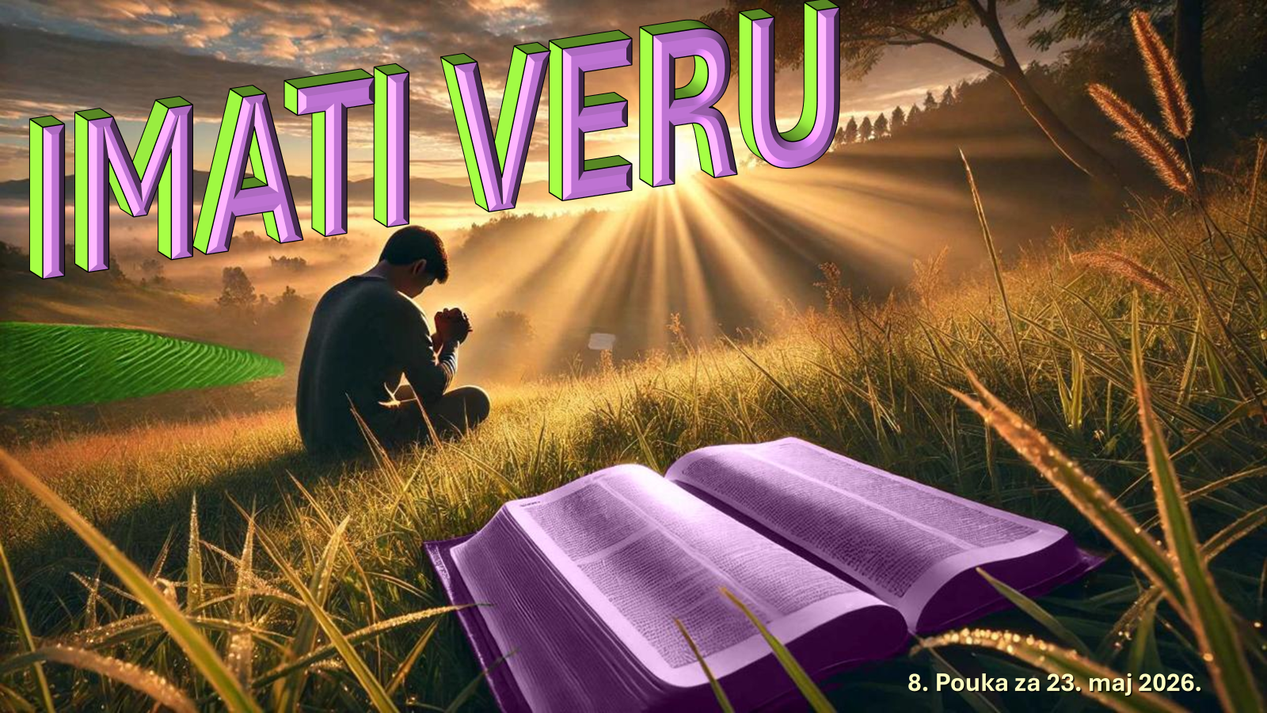
POUKA SUBOTNE ŠKOLE : RASTENJE U ODNOSU SA BOGOM
2. tromesečje 2026. Prezentacija biblijske pouke 23. maj 2026.

Slide 2
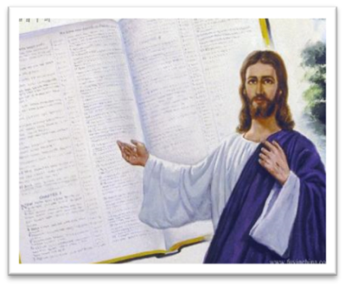

Upamtite stih
JEVREJIMA 11,1:
“Vera je pak tvrdo čekanje onoga čemu se nadamo; i dokazivanje onoga što ne vidimo.“

Slide 3
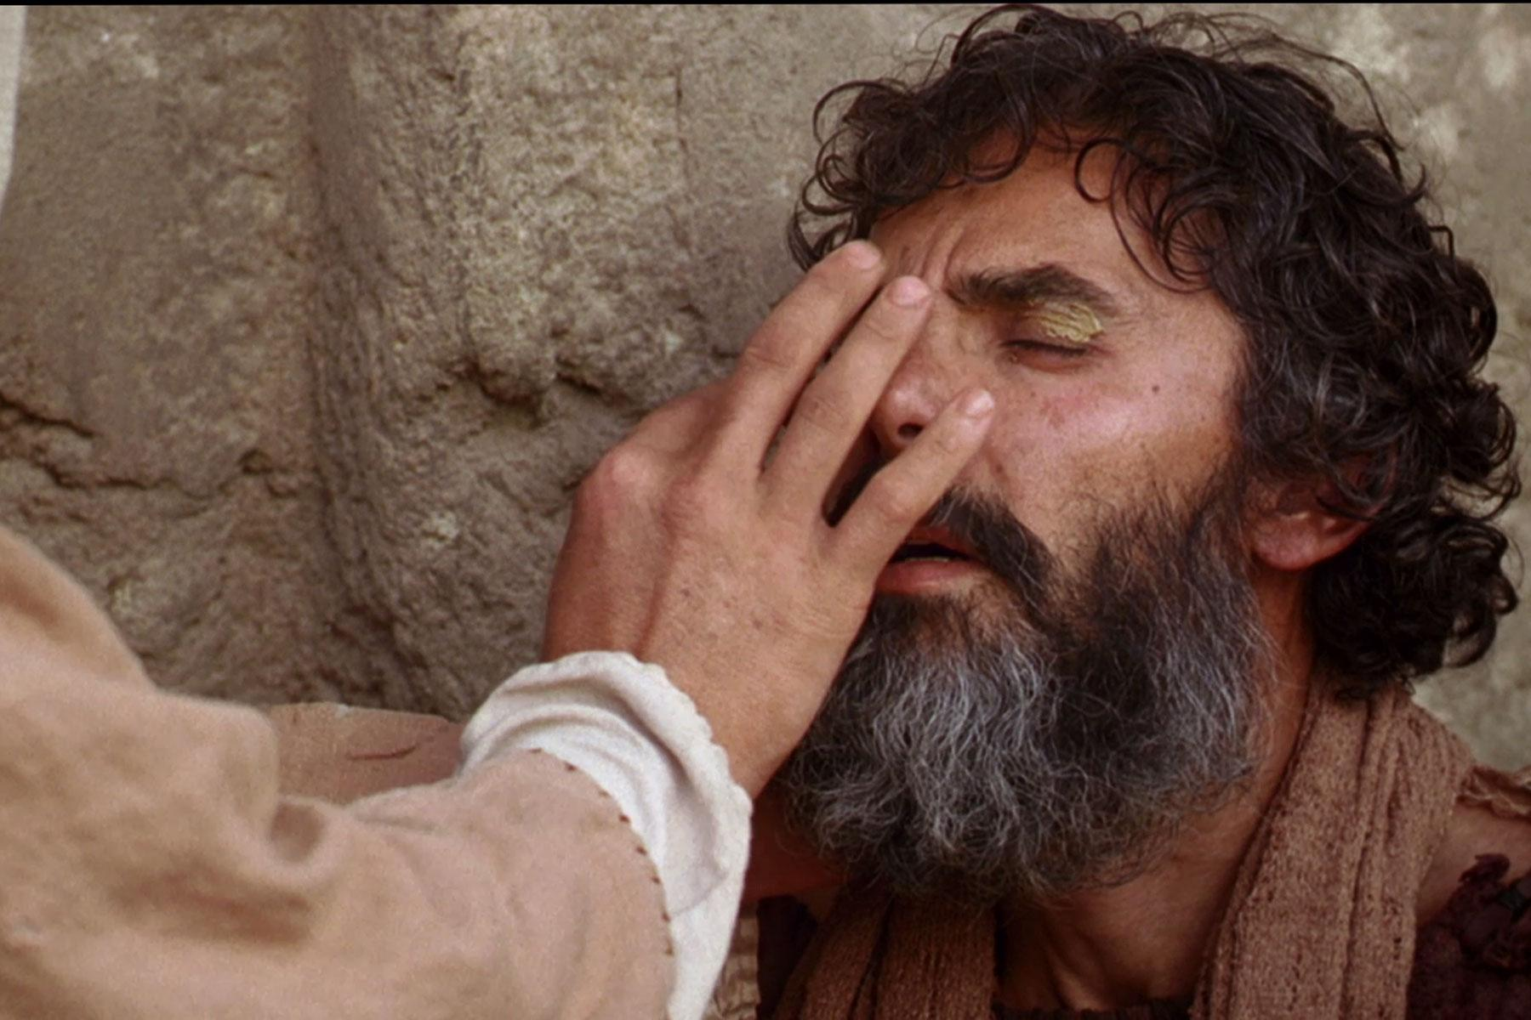

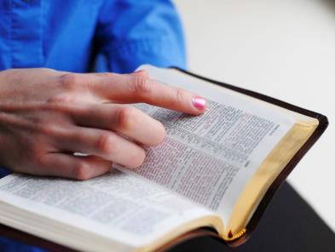
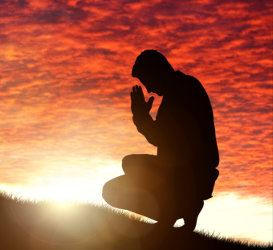
Kako funkcionira proces vere? Kako bismo odgovorili, konzultiraćemo tri temeljna teksta o veri. Prvi tekst daje jedinu biblijsku definiciju "vere" (Jev. 11,1), definiciju koju će potvrditi patrijarsi i junaci vere u Starom zavetu (Jev. 11,4–40). Drugi tekst objašnjava mehanizam vere kroz svedočanstvo Avrama, koji je otac pravednosti po veri (1. Moj. 15,6). Treći tekst je svedočanstvo o "veri" Božjeg naroda ("svetaca") u vreme kraja (Otkrivenje 14,12).

Slide 4
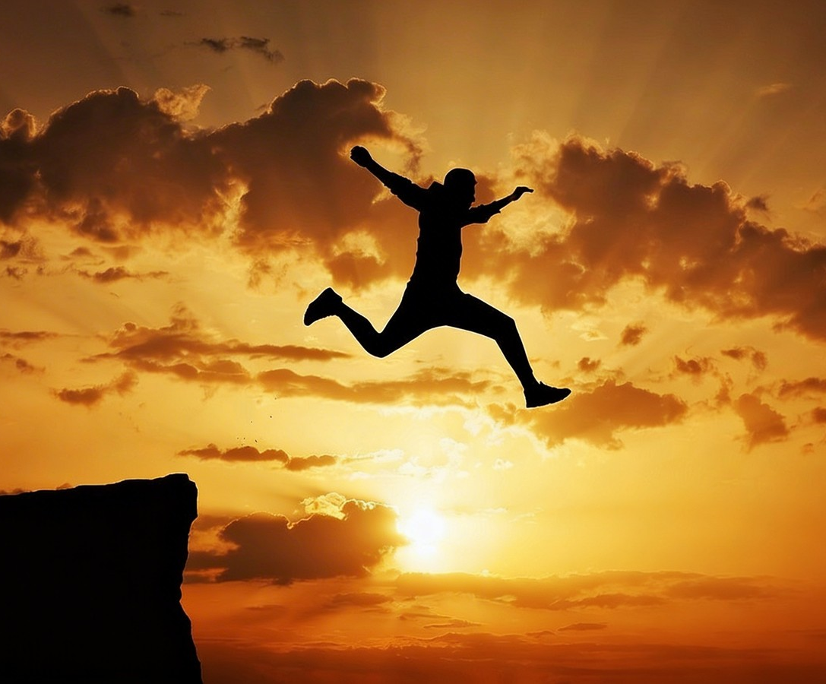
„A vera je ostvarenje onoga čemu se nadamo; dokaz o stvarnosti koju ne vidimo.“
(Jevrejima 11,1 NSP)

Slide 5






Spoznaja Boga, proučavanje Biblije i molitva moraju imati jedan zajednički element kako bi postali transformativni element u našem životu: moraju imati veru.
Bez vere, ovi elementi postaju puko znanje ili rituali lišeni značenja.
Ali s verom, to su moćni elementi koji će nas odvesti do najviših vrhunaca našeg duhovnog iskustva: „sve je moguće onome koji veruje“ (Marko 9,23).
Različite vrste vere:
  Vera i znaci
  Mera vere
  Vera i osećanja
Šta je vera?
  Definicija i razvoj vere
  Isusova vera

Slide 6

RAZLIČITE VRSTE VERE

Slide 7
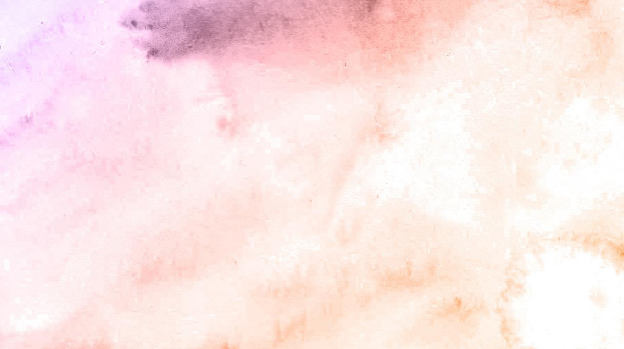




VERA I ZNACI
„I reče mu Isus: ako ne vidite znaka i čudesa, ne verujete.“ (Jovan 4,48)
Znak je jasno prepoznatljivo ili nešto vidljivo dato za potvrdu nadahnute poruke ili za potporu božanskog autoriteta. Iako se znak uopšteno shvata kao čudesan događaj - poput venčanja u Kani (Jn 2,11) - činjenica da se Izrael ulogorio pred gorom Sinaj kako bi se poklonio Bogu (Izlazak 3,12) isto je dato kao znak.
Fariseji su tražili od Isusa da im pokaže bilo kakav znak kojim bi mogli dokazati da je on Mesija, i kako bi mogli da veruju u Njega (Marko 8,11).
Isus se razljutio kad su tražili znak kojim bi opravdali svoj nedostatak vere (Marko 8,12). Kad neko ne želi da veruje, nikakav znak neće moći da ga uveri.
Bog nam je dao dovoljno dokaza u svojoj Reči i u prirodi da svako ko želi da veruje može verovati. Međutim, uvek ima mesta za sumnju. Zato je Isus dao poseban blagoslov „onima koji nisu videli, a ipak su verovali“ (Jovan 20,29).

Slide 8

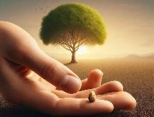

MERA VERE
„A Gospod reče: Kad biste imali vere koliko zrno gorušičino, i rekli biste ovom dudu: Iščupaj se i usadi se u more, i poslušao bi vas.“ (Lk 17,6)
Postoje različite mere vere:
vera apostola
Petrova vera
Očeva vera
vera Hananke
Kapetanova vera
Stefanova vera
„Zašto nemate vere?“ (Marko 4,40).
„Malov-erni“
(Matej 14,31).
„Pomozi mome neverju“ (Marko 9,24).
„Velika je tvoja vera“
(Matej 15,28).
„Ni u Izraelu tolike vere ne nađoh“ (Luka 7,9).
„I izabraše Stefana,čo veka napu- njena vere (Dela 6,5).
Jasno je da vera može da raste ako se koreni nevere iskorenjuju. Uverenje mora postupno da zameni sumnju. Naš zahtev trebao bi da bude: „Dometni nam vere“ (Luka 17,5).
Delovanjem Duha Svetoga, proučavanjem Biblije i našim iskustvom sa Bogom moći ćemo primetiti da „raste vrlo vera vaša“ (2. Sol. 1,3).

Slide 9





VERA I OSEĆANJA
„Jer ste blagodaću spaseni kroz veru; i to nije od vas, dar je Božji.“ (Efescima 2,8)
Da li je vera osećanje ili racionalni čin?
Odgovor na ovo pitanje je važan. Nije isto reći "OSEĆAM da sam spasen" i reći "ZNAM da sam spasen".
Ali krenimo od početka. Odakle potiče vera? Vera dolazi od Boga i On nam je daje kao dar (Rim. 12,3; Ef. 2,8).
Kada pozitivno odgovorimo na taj dar - kada počnemo praktikovati veru - ta vera u nama stvara osećanje poput radosti, spokoja, osećaja duhovnog olakšanja, ...
Ali sama vera nije osećaj; ona je „sigurnost“ i „uverenje“ (Jev. 11,1). To nije nešto što zavisi od našeg raspoloženja. Kad se osećam slabo ili osećam da je moje spasenje daleko, tada moram pokazati najviše vere.

Slide 10
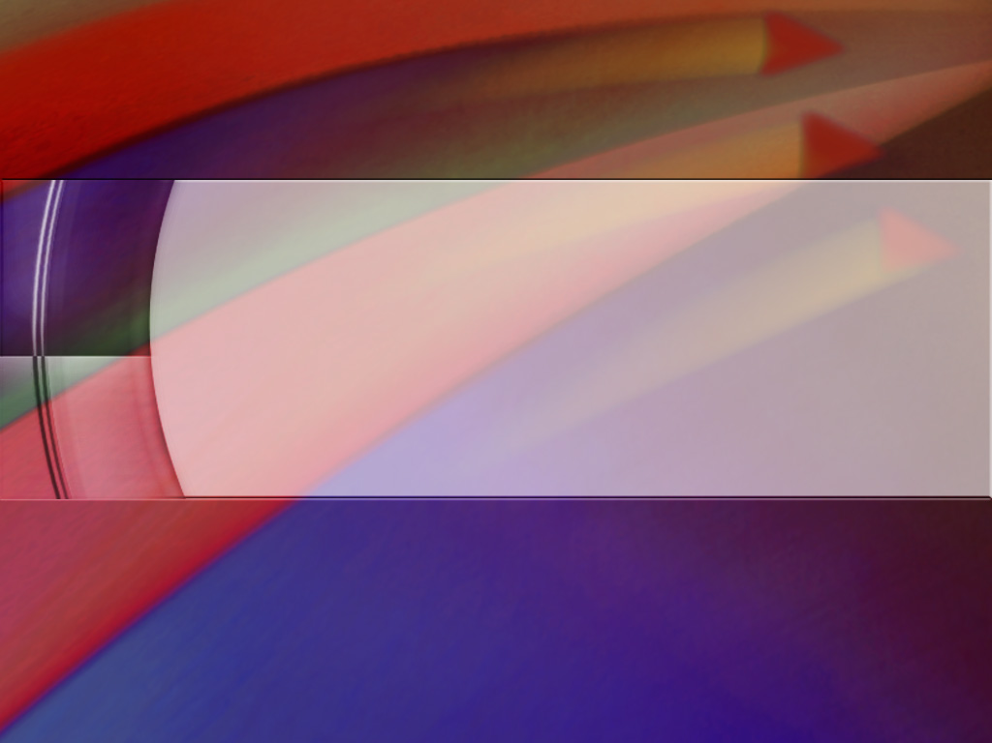
ŠTA JE VERA?

Slide 11




DEFINICIJA I RAZVOJ VERE
„Vera je pak tvrdo čekanje onoga čemu se nadamo; i dokazivanje onoga što ne vidimo.“ (Jevrejima 11,1)
Praktikuj veru, ma koliko mala bila (Matej 17,20).
Proučavaj Bibliju (Rim. 10,17).
Moli Boga da je poveća (Luka 17,5)
Ne popuštaj sumnji (Marko 9,23.24).
Ne temelji svoju veru na veri drugih (Matej 25,8).
Odazovi se Duhu Svetom (Gal. 5,22)
Redovno praktikuj svoju veru (2. Kor. 5,7).
Jevrejima 11,1.3. 6. nude nam široku defini- ciju vere. Vera ima mnogo veze s našim poimanjem Boga. Vodi nas da verujemo u Njega kao Stvoritelja i Onog koji nagrađuje.
U ostatku 11. poglavlja Pavle detaljnije opisuje veru mnogih muškaraca i žena koji nam služe kao primer i ohrabrenje da ne gubimo nadu dok čekamo nagradu.
Kao što smo videli, nemamo svi isti nivo vere. Kako mogu razviti veru koju imam, bilo da je imam malo ili mnogo?

Slide 12

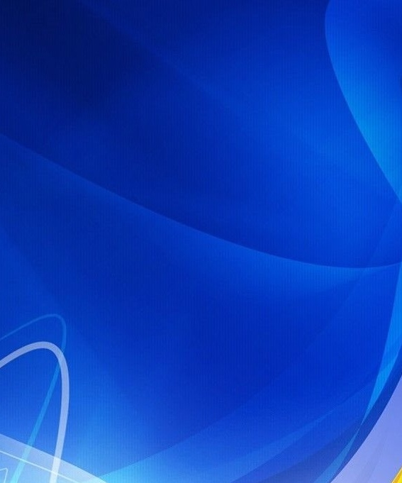


ISUSOVA VERA
„Ovde je trpljenje svetih, koji drže zapovesti Božje i imaju veru Isusovu.“ (Otkrivenje 14,12)
Mi, vernici koji živimo neposredno pred Hristov povratak, prepoznajemo se po dve stvari koje moramo "čuvati" (to jest, pokoravati se ili držati): zapovesti i imati veru Isusovu (Otk. 14,12).
Zakon (zapovesti) i Evanđelje (vera) su isprepleteni. Ne možete biti poslušni bez vere, niti verovati bez poslušnosti. Ali šta znači „vera Isusova“?
Budite poslušni Isusu i Njegovoj Reči.
Imati svakodnevno iskustvo sa Isusom.
Učiniti Isusa središtem našeg života.
Živeti u skladu sa svojom verom.
Utvrditi veru na Isusu.
Odražavati Isusa u svom životu.
Prihvatiti dar Njegove blagodati.
Verom se opravdavamo (Rim 5,1), posvećujemo (Dela 26,18) i postajemo deca Božja (Jovan 1,12).

Slide 13

„Zatim, verujte u Gospoda Isusa da vas korak po korak vodi pravim putem. Možete crpeti sigurnost i snagu sa svakim korakom kojim napredujete, jer možete biti sigurni da je vaša ruka u Njegovoj ruci. Možete „trčati i ne umoriti se“; možete „hodati i ne malaksavati“, jer možete razumeti verom da je vaša ruka u Hristovoj ruci. Nećete potonuti u obeshrabrenje, jer dok nastavljate da upoznajete Gospoda, verujući u Njega, imaćete sigurnost da je Onaj koji nikada ne napušta one koji Mu potpuno veruju da je vaš stalni Pomoćnik.“
Elen G. Vjt, Otac naš brine , 27. oktobar

Slide 14
ZAKLJUČAK
Prošle sedmice smo proučavali teologiju molitve i razmišljali o njenom duhovnom značaju. Ove sedmice razmišljaćemo o odgovoru na pitanje: Šta je vjera? Jev. 11,1 jedini je biblijski tekst koji definira šta je vera (Jev. 11,1). Za Pavla, autora Poslanice Jevrejima, vera se sastoji od dve komponente. Prva komponenta, "bit onoga čemu se nadamo" (Jev. 11,1), odnosi se na posljednji događaj ljudske istorije, "Advent", odnosno dolazak Božjeg carstva na kraju vremena, što je takođe "obećanje" koje "starešine" Starog zaveta "nisu primili" (Jev. 11,39). Drugi tekst definicije vere je: ”Ovde je trpljenje svetih koji drže zapovesti Božje i vjeru Isusovu” (Otk. 14,12).

Slide 15
PRIMENA
?
Kako mi znanje iz pouke: ”Ratnici molitve”, može pomoći danas?
Razumevši da mi Isus želi pomoći, da se podsetim naloga: ”Prestanite i znajte da sam ja Bog (Ps. 46,10), da shvatim da je Biblija još uvek Božji najveći dar koji otkriva Njegov plan otkupljenja,
Da li želim usred društvenih i kulturoloških uticaja da prihvatim Sveto pismo kao autoritativno, nepogrešivo otkrivenje Božje volje?
Da li želim da ostanem veran celom Pismu a to znači da vršim zapovesti Božje i čuvam svedočanstvo Isusa Hrista?

Slide 16
PRENOŠENJE ISTINE
?
Koje promene treba da ostvarimo u svom životu?
Koji biblijski princip iz ove pouke možemo da primenimo danas?

Slide 17
PLAN
?
Kako pouku: ”Imati veru”, možemo da koristimo iduće sedmice?
Razgovarajte u razredu ili grupi:
1. Pročitaj Marko. 8,11.12. Ljudi su tražili znak od Isusa. Kako je On na to odgovorio?
2. Pročitaj Matej 15,21-28 uporedi sa Marko 4,40. Kako je Isus opisao veru svojih učenika sa verom Hananejke?
3. Pročitaj Luka. 7,1-10.. Šta saznajemo o veri na temelju tog izveštaja?
4. Pročitaj Ef.. 2,8. Koja je uloga vere u spsenju? Zašto niko ne može da kaže:”Nemam vere jer mi je Bog nije ni dao?”
5. Pročitaj Heb. 11. Kakvu ulogu ima vera u ovom tekstu??
6. Pročitaj Matej 12,2o. Šta ti je sve potrebno da rasteš u odnosu sa Bogom?
7. Pročitaj Otk. 14,12.. Šta izraz ”Vera Isusova” znači?
8. Pročitaj Matej 26,36-42 . Šta se ovde govori o Isusovoj veri u tom presudnom trenutku?
9. Pročitaj Jev. 11,6. Koliko zapravo želiš Isusovu veru? Ponizno zatraži da ti je Bog da, pozivom na ovaj tekst u molitvi?

Slide 18
PRENOŠENJE ISTINE
?
Koje promene treba da izvršimo u našem životu?
ODLUČITE!
Starting this week,, I will depend upon Christ’s righteousness not on my own righteousness
Starting this week, I will submit my plans to God daily
PRINCIP
PRIMENA
PROBLEM
ODLUKA
Bez obzira na stav koji zauzimaš u svom razmišljanju: bilo da je ovo kraj ili ga očekuješ u nekoj budućnosti – tema kako rasti u smislenom odnosu sa Bogom je ključna. Tvoj odnos sa Bogom je tvoj najvažniji odnos. Nemoj odlagati taj posao da ga sutra učiniš jačim. Sada je najbolje vreme da radiš na tom zadatku stvaranja boljeg odnosa, što će uticcati na sve ostalo u tvom životu i, naravno, na tvoju večnu budućnost. Ovo treba da shvatiš kao duhovni princip.
1. Tema naših proučavanja ovog tromesečja je da Bog želi da bud eš srećan aktivno povezian sa čovečanstvom. Ma kakav je tvoj odnos s Njim danas, ove pouke su pisane imajući tebe na umu.
2. S obzirom da se tema ovih po- uka tiče odnosa, napisana je ma- lo drukčije od prethodnih.Nagra- da je nepropadljiv venac i večni život sa Bogom. U ovoj trci nisi sam. Ima i drugi koji vole Isusa i Njegovu Reč. Prenesi tu poruku nekome i pozovi ih na trku!
Iako je istina da odnos sa Bogom menja sve i ovde i u večnosti, ta promena mo- že da bude dobra ili loša, zavisno o kva- liteti i vrsti odnosa. Bog želi potpuno predan odnos. U modernoj crkvi Bog se često prikazuje kao brižni udvarač. Me- đutim, imaj na umu Bog nije prosjak sa plastičnom kanticom. On će da prihvati samo predan odnos sa svojim narodom, Jer sve manje od toga rezultiraće našim uništenjem. Božanski poziv se upućuje i tebi danas: „Pazi na službu da je izvr- šavaš” (Kol. 4,17). Šta je tvoja odluka?
Pre nego što počnemo da rastemo u odnosu sa Bogom, prvo mora- mo da zastanemo i razmislimo kakav je moj trenutni odnos sa Njim. Budi brutalno, čak i bolno iskren pre- ma sebi. Zaključi koje svesne odluke moraš doneti da imaš sa Njim bliskost kavu On želi ali je ti na razne načine sprečavaš. Otkrij koje?

